Slide 1


TECH ELECTRONICS
Logo Sistema
Logo Empresa

Slide 2








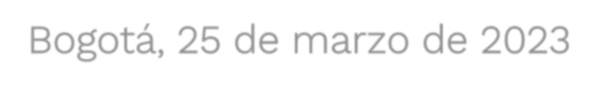
TECH ELECTRONICS
Gil Hernández Eduardo José
Montenegro Martin Julian Alcides
Caballero Rodríguez John Fredy
Rodríguez Cifuentes Brayan Andrés
Servicio Nacional de Aprendizaje –SENA, Centro de Electricidad Electrónica y Telecomunicaciones
Técnico en Programación de Software - TPS, Primer Trimestre
Instructor Albeiro Ramos Bogotá, 25 de marzo de 2023

Slide 3

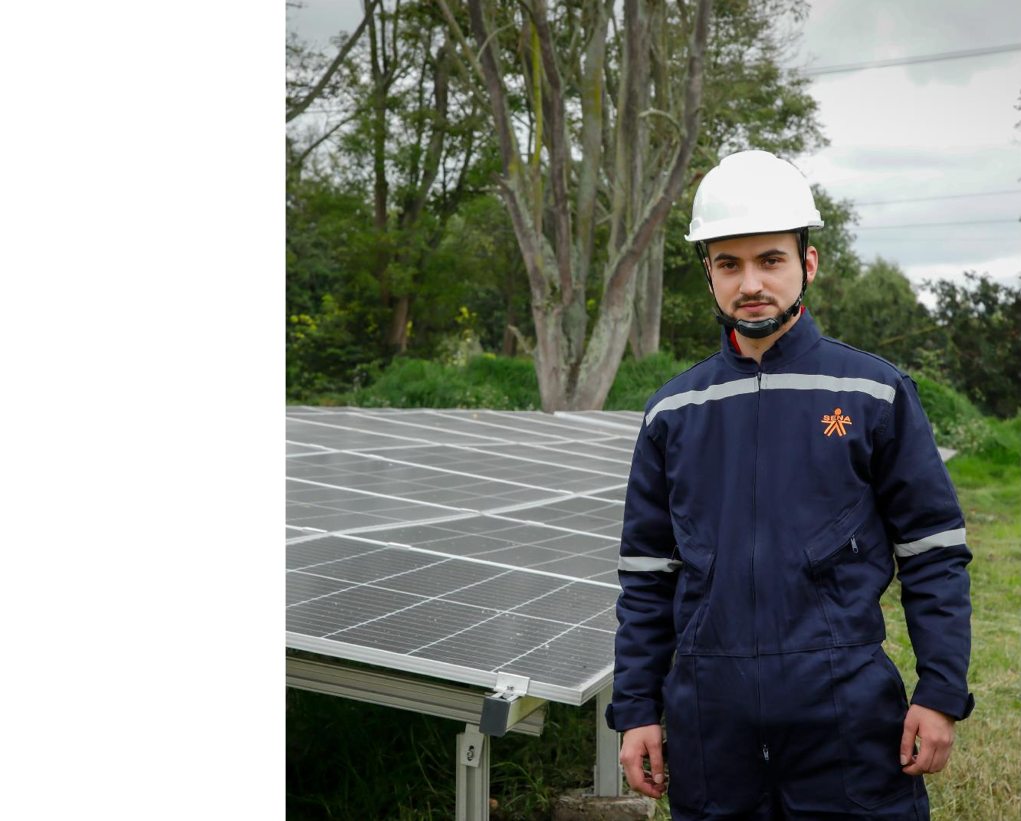

Introducción
FAPROLTEX, es una empresa dedicada a la manufacturación de productos a base de látex, con una filosofía orientada a la calidad.
En la actualidad el mercado cauchero en Colombia, ha tenido un fuerte crecimiento, frente a esta necesidad se hace necesario la puesta en marcha de automatizaciones y sistemas que dinamicen, las los procesos internos en las compañías, a fin de ofrecer un producto, con altos índices de calidad y en los menores tiempos posibles de entrega.
El presente describe la postura de una empresa cauchera Colombiana, propone un sistema que robustece sus operaciones y ubica la urgencia de sistematización en estos nichos tradicionales de mercado. Proponiendo una forma sencilla dentro del marco de la organización para optimización.

Slide 4

TECH ELECTRONICS
Problema Objetivos Justificación Alcance Delimitación
Entregables Trimestre
Logo Sistema
Logo Empresa

Slide 5


Problema
Logo Sistema
Logo Empresa
FAPROLTEX, es una empresa dedica a la manufacturación de productos a base de caucho, con dos productos estrella los cuales son el guante para el hogar y elementos de impermeabilización para moteros, ubicada en la ciudad de Bogotá, cuenta con un equipo que en conjunto suman mas de 20 años de experiencia, y con una potencial participación de mercado.
En la actualidad las principales deficiencias que ha presentado se encuentran en sus procesos de comercialización y seguimiento a los inventarios, esto ha generado en gran medida la pronta comunicación con los clientes finales y por otra parte la sincronía con los vendedores de la compañía.
En marcha del panorama, por le cual atraviesa la compañía, en conjunto se ha logrado abordar al representante legal y el Gerente Administrativo, por medio de encuestas, alcance a sus procesos internos e información de primera mano a fin de que parta desde el grupo de trabajo una propuesta que garantice si bien no una solución definitiva, si por lo menos una que optimice los procesos por los cuales se supondría que la intervención de un sistema mejoraría.

Slide 6
Problema
En la investigación realizada, se han podido extraer varias conclusiones las cuales son fuente fundamental a la hora de generar una propuesta de valor que dinamice, esos procesos por los cuales el equipo de trabajo ha considerado que son vitales para el pleno desarrollo de las actividades de esta empresa cauchera colombiana.
Dentro de las principales se encuentran, la contribución al proceso de ventas, la implementación de canales entre los clientes y la línea de producción, el robustecimiento de la secuencia de los inventarios tanto de insumos como los productos disponible para la venta y con afianzar una relación estrechamente directa, y sobre todo el protagonismo de toda la serie de marketing de la compañía.

Slide 7

Objetivo General
Desarrollar un Sistema de Información Web Tipo CRM y de organización interna para el desarrollo optimo de las actividades sirviéndose como canal principal entre la marca de la empresa y la representación que tenga esta en el mercado de la empresa cauchera FAPROLTEX
Objetivo Específicos
Gestionar los Usuarios de la Empresa FAPROLTEX
Gestionar un modulo de interacción cliente de la Empresa FAPROLTEX.
Gestionar un modulo para la administración de inventarios de la Empresa FAPROLTEX
Gestionar un modulo que dinamice la producción de la Empresa
Gestionar los reportes gráficos e impresos de
la Empresa FAPROLTEX, para la toma de decisiones.

Slide 8
Justificación
Logo Sistema
Logo Empresa
La implementación de TECH ELECTRONICS, en los procesos internos de FAPROLTEX pretende que sirva como herramienta software de apoyo al seguimiento y desenvolvimiento de los procesos de ventas, producción y almacenamiento de la Empresa FAPROLTEX
La importancia del Sistema: Permitirá la gestión de los vendedores, coordinadores, clientes y gerencia administrativa como usuarios de FAPROLTEX en la interacción con un entorno en cada unos de sus procesos. En un modulo denominado ventas o CRM los clientes y vendedores podrán realizar consultas en tiempo real, como a su vez tiempos de entrega y acuerdos en cuanto a precio y demás en menores tiempos.
En otro modulo denominado producción los coordinadores de la operación podrán mantener al día los estándares principales de calidad y de tiempos exactos para la fructificación de la operación que empalme con un ultimo modulo denominado Inventario que permitirá a diferentes de los actores involucrados entre ellos varios usuarios a tener presente la mercancía que se tiene los tiempos de entrega.

Slide 9
Justificación
Logo Sistema
Logo Empresa
Finalmente, facilitará la gestión de reportes gráficos e impresos, necesarios para la toma de decisiones del personal administrativo de la Empresa FAPROLTEX.

Slide 10
Alcance
Logo Sistema
Logo Empresa
En nuestro proyecto de software para una empresa de caucho podría incluir diversas funcionalidades para optimizar sus procesos y mejorar su productividad. A continuación, se presentan algunas posibles características que podrían incluirse en este tipo de proyecto:
-Gestión de inventario: la empresa podría utilizar el software para llevar un registro detallado de su inventario de materiales y productos terminados.
-Planificación de la producción: el software podría ayudar a la empresa a planificar su producción diaria, semanal o mensual, y a asignar tareas a los trabajadores.
-Control de calidad: el software podría incluir herramientas para llevar un control de calidad de los productos, realizar pruebas de resistencia y durabilidad, y detectar posibles defectos.
-Gestión de pedidos: el software podría integrarse con una plataforma de comercio electrónico para gestionar los pedidos de los clientes, y para controlar el inventario y la producción en consecuencia.
-Gestión de proveedores: el software podría ayudar a la empresa a llevar un registro de sus proveedores de materias primas, y a gestionar las órdenes de compra y los pagos.

Slide 11
Alcance
Logo Sistema
Logo Empresa
-Analítica: el software podría proporcionar herramientas de analítica avanzada para ayudar a la empresa a tomar decisiones estratégicas basadas en datos, como identificar oportunidades de mercado o mejorar la eficiencia de los procesos de producción.
-Gestión de recursos humanos: el software podría ayudar a la empresa a gestionar los recursos humanos, desde el registro de la asistencia hasta el control de los permisos y las vacaciones.
En resumen, un proyecto de software para una empresa de caucho podría abarcar diferentes aspectos de su negocio, desde la gestión de inventarios hasta la planificación de la producción, pasando por el control de calidad y la gestión de pedidos y proveedores. Todo ello con el objetivo de mejorar la eficiencia y la productividad de la empresa.

Slide 12
Delimitación
Logo Sistema
Logo Empresa
Párrafo o separación por punto describiendo (máximo 6 líneas por párrafo):
En este sentido se presentan dos grandes desafíos, por una parte el financiero y el tiempo de desarrollo de la actividad es preciso señalar si bien el tiempo es limitado la implicación en el aspecto, aceptación y retroalimentación que sufra el sotfware, será clave a la hora de determinar si efectivamente se puede encontrar o no con lo deseado por parte del cliente.
En este sentido se deja ampliamente concertado que si bien el proyecto fomenta la facilidad el desarrollo de las actividades de una empresa cauchera en Colombia, al tratarse de mercados tradicionales los tiempos de respuesta y de reacción o acobijo aun se desconocen fomentando una retroalimentación efectiva o no.

Slide 13
Repositorio
https://github.com/JohnCaballero1/ADSO_N_2617510_G2.git
https://drive.google.com/drive/folders/17c5YDMY0o1iTkcnBmLwyr6frwLPoljDw?usp=share_link

Slide 14
Entregables Proyecto Formativo por Trimestre
Logo Sistema
Logo Empresa
Primer Trimestre
Plan de Proyecto
Levantamiento de Información
Diagrama de Procesos
IEEE-830 o Historias de Usuario
Diagrama Casos de Uso
Casos de Uso Extendido
Diagrama de Clases
Prototipo No Funcional
Patrón de Diseño
Entregables
Tercer Trimestre
Planeación de Pruebas
Ejecución de Pruebas
Entregables
Cuarto Trimestre
Manual de Usuario
Sistema de Información Web – Remoto
Entregables
Cuarto Trimestre
Segundo Trimestre
Manual de Instalación
Configuración del Servidor de Aplicaciones
Configuración del Servidor de BBDD
Entregables
Modelo Entidad Relación
Modelo Relacional
Diccionario de Datos
Script de la BBDD
Sentencias DDL
Consultas DML
Automatización de la BBDD
Sistema de Información Web - Local
Entregables

Slide 15


